Slide 1
黑太阳731 Man Behind the Sun ——历史真实场景的还原
———12300270060 许怡玮
12307100306 范保临

Slide 2
历史背景
剧情介绍
影片特点
导演介绍
香港导演VS大陆导演
写实手法的分析

Slide 4
剧情
《黑太阳731》 （Men Behind the Sun）即刻画出二次大战时期日本关东军“731部队”进行残酷人体实验的电影作品。
此外，本片也成为香港自开埠以来、改行电影三级分类制度后，首部被评等为“三级”的香港电影。
故事描述日本关东军“731部队”在哈尔滨市生产细菌，部署细菌战的过程与对中国人民所作的暴行。背景在黑龙江省哈尔滨市取景，运用夸张的半纪录片手法呈现日军“活人实验”的各种血腥残酷手段，特效画面逼真，令人不忍卒睹。
1945年2月，日军找来一批少年队员作为“731部队”接班人，前往哈尔滨接受最严格的军事训练。期间，上级长官教育少年队员将中国人视为可以咨意残害的“原木”，并陆续见识与协助各项惨绝人寰的人体实验。

Slide 5
恐怖片？
不！
真正的历史比这个还残忍

Slide 6
影片的纪实
影片特点
侵略者心理的解剖
史实中贯穿人物情节
牢记历史

Slide 7
牟敦芾导演的介绍
电影带有写实风格，有重口味异色倾向。
重要作品《捞过界》、《打蛇》、《黑太阳731》
多部作品遭禁，却坚持渲染真实兽性
苦心孤诣找寻真实历史

Slide 8
牟敦芾
大陆导演
给予日本人同情
彻底的批判
对历史人物态度客观
脸谱化、平面化历史人物
对历史的忠实
随意扭曲历史
。。。

Slide 9
影像是时光的烙印，时光是影像的血浆
情景再现手法在电影中的运用
“冻伤实验”
在试验场零下二十几度的低温下，（被迫）接受实验的中国妇女被捆绑着，双手裸露在空气中，几个日本兵不停地用瓢舀起冰水，浇在该妇女手上。十几小时后，这双手冻得硬硬的，上面盖了一层冰。回到室内后，日本人命该妇女把手浸泡在温水中，直到双手软软地垂了下来……忽然，一个日本人使劲一捋，把此妇女双手的皮肉象脱手套一样地脱了下来，整个肘部以上的双手顿时变成了只残留极少数肉丝的森森白骨……该妇女（她的仅有三个月大的孩子已成为实验的牺牲品，她早已半疯半痴了）把双手（如果还称得上是手）的白骨举成戳向半空的姿势，呆呆地看着，忽然撕心裂肺地惨叫起来。
“活体解剖”
一个中国小哑巴乞丐和日本小孩因玩皮球成了好朋友，日本人授意让日本小孩带中国小乞丐进731大院，以食物诱骗等手段让中国小乞丐接受“身体检查”，中国小乞丐在脱光衣服时还露出了童稚的羞涩笑容。
上了手术台，麻醉完毕后，日本人熟练地将中国小乞丐开膛破腹，把心脏、肝脏等器官逐一取出，浸入早已准备好的生理盐水中；那离开身体的心脏捧在日本人沾满鲜血的手上时还在跳动；手术完毕，日本小孩把中国小乞丐的残骸断肢推去焚化。
“低压实验”
中国受害者被赶入低压舱，随着减压，露出极度痛苦的表情，想叫却叫不出声，直至最终眼珠弹出眼眶、肠子等内脏从肛门挤出腹腔，流得满地都是，人体形如气球一般。

Slide 10
影像是时光的烙印，时光是影像的血浆
历史场景真实再现VS血腥镜头虚化重演
当我们讨论电影的“真实”问题时，实质上都离不开美学范畴的三个方面：
一、纪录主体对纪录对象的“现实复原”的范围和程度；
二、纪录主体对纪录对象的认识和把握；
三、纪录行为（包括摄录设备的运用，纪录主体的角色定位、主观选择与叙事建构）与对象化现实的关系。

Slide 11
我们不能脱离对其真实性本质的表现，更不能放弃对其艺术性表现形式的追求。历史真实性，并不是要求我们一味地纯粹记录，完全排除主体思想情感的介入，否则就成了自然主义的表现和对“纪实性”的扭曲、误解。面对纷繁复杂的历史过去和现实生活，创作者不仅要客观真实的反映事实，还要根据自己的创作意图准确把握审美性的场景、细节和实质性的思想、内涵。不渲染故事，不点缀戏剧性的抗日电影，让我看到更多的是“真实”两个字，但我们现在的电影审查只知刻意阉割画面上的残酷和残忍（何况这些当年都是切切实实发生的），而不觉中大大削弱了历史的真实

Slide 12
1、动摇了纪实性影片的根基
2、为造假提供便利条件，造成较大负面影响
3、真假相交，误导、欺骗观众的视听

Slide 13
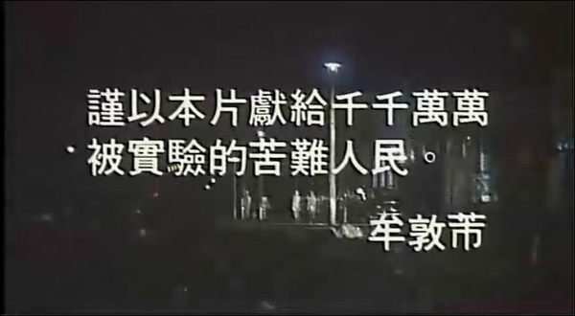

Slide 14
谢谢观看

